Slide 1

Підсумкова контрольна робота
зі світової літератури
учениці 9-В класу
Великолучківської
ЗОШ I-III ступенів
Балко Олександри
2013 рік

Slide 2
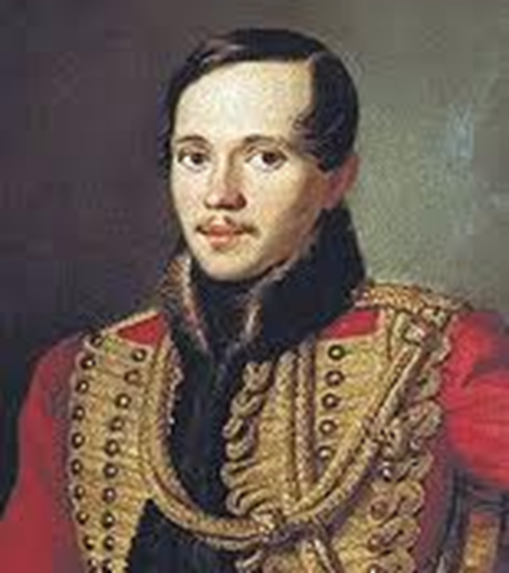
Тема: «М. Ю. Лермонтов. Життя і творчість»

Slide 3
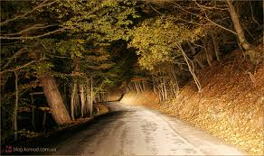
Біографія

Slide 4
М. Ю. Лермонтов
Народився 3 жовтня 1814 року в Москві.
Батько, Юрій Петрович, відставний піхотний капітан, з дворянської сім'ї, що збідніла; мати, Марія Михайлівна, уроджена Арсеньєва.
Дитячі роки поета пройшли в маєтку бабусі майбутнього поета О. Арсеньєвої в селі Тархани Пензенської губернії.
Він рано втратив матір (померла в 1817 р., у віці 21 року) і виріс в розлуці з батьком. Бабуся робила все для єдиного, обожнюваного внука, не жаліючи грошей на вчителів і гувернерів. Він отримав прекрасну домашню освіту: з дитинства вільно володів французькою і німецькою мовами, добре малював і ліпив, навчався музиці (грав на флейті, фортепіано і скрипці).

Slide 5
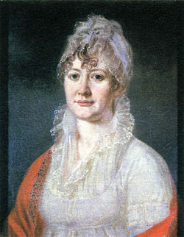
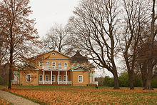
Маєток у селі Тархани і бабуся поета

Slide 6
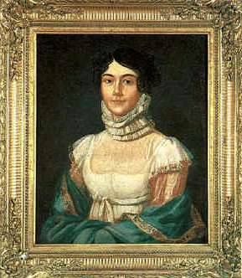
Мама М.Ю. Лермонтова
Марія Михайлівна Арсеньєва
Я сын страданья. Мой отец
Не знал покоя по конец.
В слезах угасла мать моя;
От них остался только я.
М.Ю Лермонтов

Slide 7
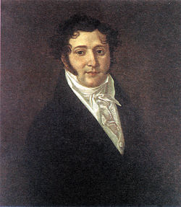
Батько Ю. П. Лермонтов

Slide 8
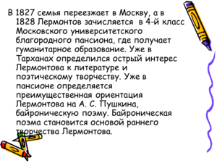
У 1827 р. сім'я переїхала у Москву, а восени наступного року Лермонтова зарахували напівпансіонером у 4-ий клас Московського університетського благородного пансіону, одного з найкращих учбових закладів Росії. Тут Лермонтов здобув систематичну гуманітарну освіту, яку згодом поповнив самостійним читанням. Уже в Тарханах Лермонтов зацікавився літературою та поетичною творчістю.
У 1828—1829 рр. Лермонтов написав декілька «байронічних поем»: «Корсар», «Злочинець», «Олег» і «Два брати». Для цих поем, як і для «байронічної поеми» загалом, характерною є центральна постать героя — сильної, вольової особистості, наділеної титанічними пристрастями,

Slide 9


Творчість

Slide 10
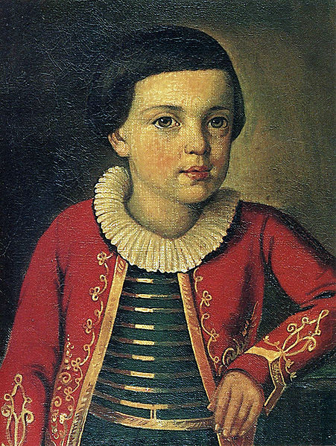
За неповні 13 років (1828-1841) Лермонтов написав:
Понад 400 поезій, майже 30 поем, 6 драм і 3 романи!

Slide 11
Ні, я не Байрон, інший я
Обранець, людям ще не знаний,
Як він, мандрівець, світом гнаний,
Та руська лиш душа моя.
Раніш почав, скінчу зарані,
Я встигну мало що зробить;
В душі моїй, як в океані,
Надій розбитих скарб лежить.
Хто може, океане, в шумі
Твої пізнати тайни? Хто
Юрбі мої розкаже думи?
Лиш я — чи Бог — або ніхто!
(Пер. М. Терещенка)
Із 1830 р. у ліриці Лермонтова з'явився жанр ліричного роздуму, що схожий на уривок із щоденника. Поет мовби ставить себе у центр створеного ним поетичного світу, який постає перед ним як чужий і ворожий, що прирікає тонко організовану особистість на безмежну самотність. У цей час Лермонтов сприймав Дж. Н.Г. Байрона як особливо близького йому поета й уважно вивчав не лише його твори, а й біографію, з якою порівнює свої духовні пошуки

Slide 12
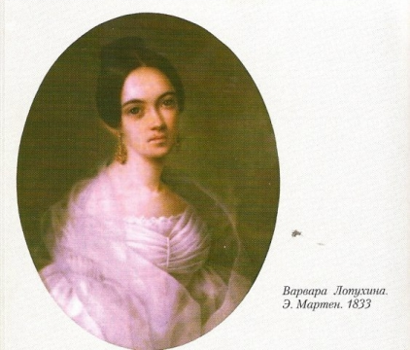
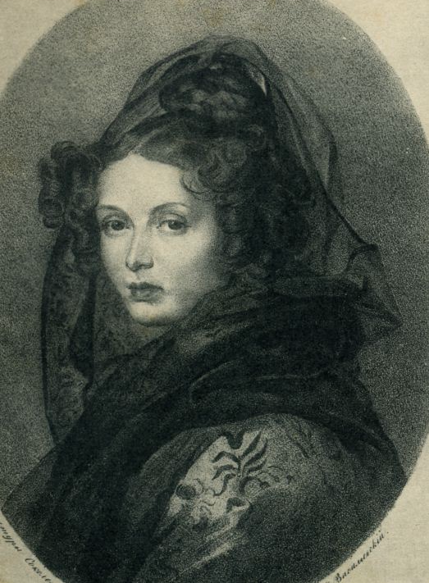
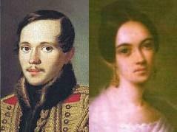
Кохання М.Ю. Лермонтова – Варвара Лопухіна

Slide 13
Художній досвід Лермонтова-лірика, автора поем, драматурга та прозаїка сконцентрувався у романі «Герой нашого часу» («Герой нашего времени»), який він розпочав писати у 1838 р. на основі кавказьких вражень. Роман побудований як серія повістей зі складною композиційною структурою. Кожна повість опиралася на певну літературну традицію.
простий
щирий
простосердний
Відкритий до спілкування
Здатний на співчуття
МАКСИМ Максимович
життєвий досвід
Звичка до військової служби
готовий прийти на допомогу
здоровий
глузд

Slide 14
Самотній
“Дивний”
Незадоволений собою
Розчарований життям
ПЕЧОРІН
За своєю суттю зовсім не зла людина
Гордий
Презирство до суспільстві
Байдужий та нещасливий

Slide 15
Лицемірний (імітує самотність і страждання)
Справжній хвалько
Постійно хоче викликати до себе інтерес
ГРУШНИЦЬКИЙ
Відразлива людина
Украй антипатичний
“…на всі випадки життя має готові пишні фрази…”

Slide 16
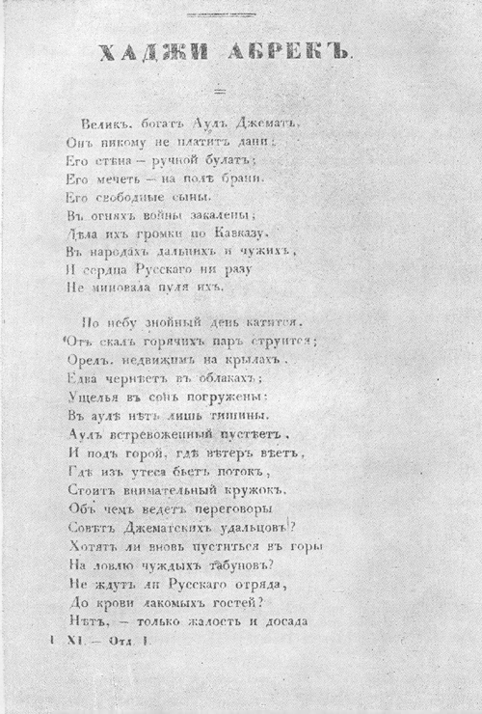
1835р. Вийшли друком перші твори Лермонтова. Доти він був відомий лише в офіцерских та світських колах.Один з його товаришів, без його відома, віддав повість “Хаджи-Абрек” до Бібліотеки для читання. Повість мала успіх, але автор ще довго ще не хотів друкувати свої вірші.

Slide 17
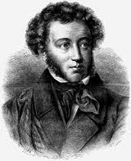
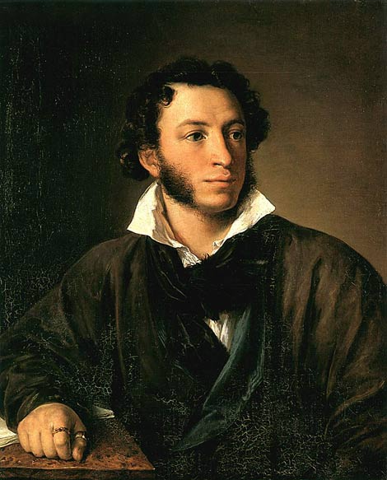
Смерть Героя
У Петербурзі у 1835—1836 pp. Лермонтов почав зближуватися з літературними колами, проте з О. Пушкіним він ще не був знайомий. Тим принциповішого характеру набув його вірш «Смерть Поета» , написаний відразу ж після загибелі Пушкіна на дуелі. Лермонтов говорив від імені цілого покоління, тому його твір миттєво поширився у списках і зробив Лермонтова широковідомим.
Погиб Поэт! — невольник чести —
Пал. оклеветанный молвой,
С свинцом в груди и жаждой мести,
Поникнув гордой головой!..
Не вынесла душа Поэта
Позора мелочных обид,
Восстал он против мнений света
Один, как прежде... и убит!
Убит!., к чему теперь рыданья,
Пустых похвал ненужный хор
И жалкий лепет оправданья?
Судьбы свершился приговор!
Не вы ль сперва так злобно гнали
Его свободный, смелый дар
И для потехи раздували
Чуть затаившийся пожар?
Что ж? веселитесь... он мучений
Последних вынести не мог:
Угас, как светоч, дивный гений,
Увял торжественный венок….

Slide 18
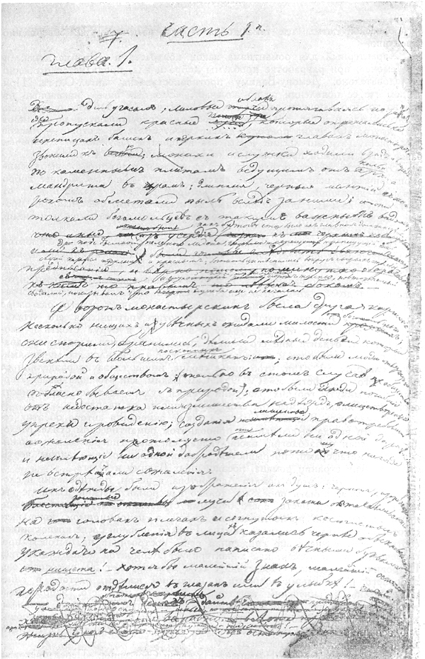
Лермонтов працював над «Маскарадом» (1835—1836) — своїм найвизначнішим драматичним твором, першим, який він вважав гідним опублікувати. За гостротою конфлікту та частково за жанром «Маскарад» був близький до французької мелодрами та романтичної драми (В. Гюго, А. Дюма); припускали також, що Лермонтов зобразив реальну подію. Герой «Маскараду», Арбенін, порвав із суспільством, але зберіг його уявлення та спосіб мислення, що й закрило йому доступ до істини: він не знає інших законів, і не може повірити, що його дружина вільна від них.

Slide 19
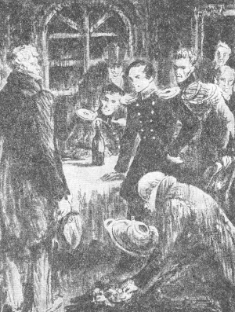
«Княгиня Ліговська» (« Княгиня Лиговская» , 1836) — багато в чому перехідний твір. Тут Лермонтов вперше відмовився від «виняткового» героя. Його Григорій Олександрович Печорін — «добра душа» з-поміж «золотої молоді»; протиставлений йому Красінський — бідний чиновник-дворянин, котрий гостро відчуває свою соціальну покривдженість. Зіткнення між героями — конфлікт соціальний, але це водночас і зіткнення двох характерів: запального, пристрасного, «романтичного» характеру Красінського та стриманого, сформованого суспільним етикетом Печоріна.
Столкновение в ресторане. Автолитография
И. В. Шабанова. 1941.

Slide 20
Лермонтов з любов'ю ставився до України (називав «сумною вітчизною») та її народу (вірш «На світські окови»). З його творчістю був добре ознайомлений Т. Шевченко (згадки в листах, щоденнику, вірш «Мені здається, я не знаю»). І. Франко вважав Лермонтова корифеєм російської поезії. П'єси Михайла йшли в багатьох театрах України, а мотиви його поезії знайшли втілення в українській музиці.
Його твори перекладали М. Старицький, І. Франко, Олена Пчілка, П. Грабовський, М. Зеров, М. Драй-Хмара, М. Рильський, М. Терещенко, В. Сосюра, Л. Первомайський, А. Малишко, Р. Лубківський, В. Колодій та ін.

Slide 21
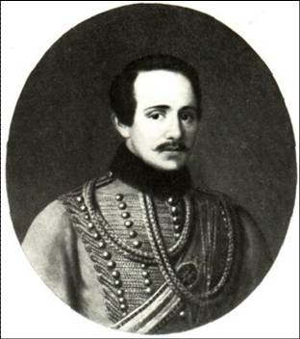
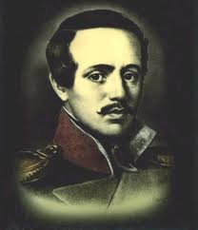
У 1839 р. Лермонтов написав нову поему — «Мцирі» («Мцыри»). Внутрішня спорідненість Мцирі та Демона безсумнівна: у ньому також закладені заперечення, протест і та сама сила духу; як і Демон, він намагається вирватися зі світу, що прирікає його на самотність. Проте Мцирі — пряма протилежність байронічному герою: це «природна людина», котрій нав'язують суспільні відносини, що гнітять її. Пафос заперечення у «Мцирі» чи не більший, аніж у «Демоні», оскільки Мцирі оточують не вороги, а захисники та заступники; він і не бореться з ними — він їх не сприймає.
Мцирі» та «Демон» — найвищі досягнення романтичної поеми Лермонтова. У них склалася й особлива лермонтовська мова — мовний потік, що захоплює читача, зовнішньо схожий на імпровізацію, де лірична енергія цілого поглинає неточності слововживання.

Slide 22

І нудно, і сумно…
І нудно, і сумно! — і нікому руку подать,
Як горе у душу прилине... Бажання!..
Чи варто даремно і вічно бажать?..
А роки минають — найкращі хвилини!
Кохати... кого ж бо? На час, годину — дарма,
Кохання ж навік — неможливе...
Чи в себе заглянеш? — минулого й сліду нема:
І радість, і мука, і все це мінливе!
Що пристрасті? — Скоро вогонь їх солодких недуг
При слові розсудку згасає,
Й життя — як поглянеш на нього уважно навкруг —
Лиш жарт, де ні змісту, ні глузду немає!
Переклав М. Терещенко

Slide 23
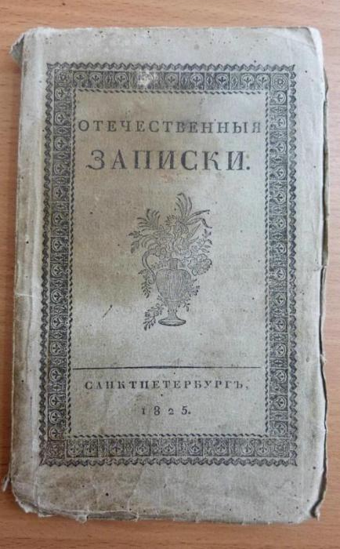
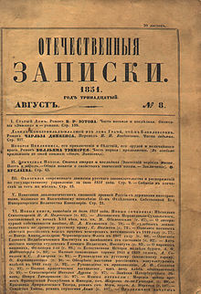
«Отечественные записки». У цьому журналі з'явилося більшість прижиттєвих публікацій Лермонтова. У березні 1840 р. за дуель із сином французького посла Е. де Варантом Л. перевели у Тенгинський полк і відправили у діючу армію на Кавказ, а в липні того ж року він уже брав участь у постійних сутичках із горянами та кровопролитній битві біля річки Валерік. Після короткої відпустки Лермонтов у травні 1841 р. прибув у П'ятигорськ і отримав дозвіл затриматися для лікування на мінеральних водах. У його нотатнику один за одним з'являються ліричні шедеври: «Сон», «Бескид», «Вони кохали...», «Тамара», «Побачення», «Листок», «Йду я на дорогу в самотині...», «Морська царівна», «Пророк».

Slide 24
Прощай, немытая Россия….
Аналіз твору:
Прощай, немытая Россия,
Страна рабов, страна господ,
И вы, мундиры голубые,
И ты, им преданный народ .
Быть может, за стеной Кавказа
Сокроюсь от твоих пашей,
От их всевидящего глаза,
От их всеслышащих ушей.
«Прощай, немита Росія» — твір, який вивертає навиворіт всю таємницю країни. Перша його строчка є дуже ємкою і точною, характеризуючи не лише суспільний устрій, але і образ думок людей, «немитий», примітивний і позбавлений витонченостіь. Окрім цього, символом Росії для поета є «мундири блакитні», в яких красувалися вартові правопорядку, що подавили повстання декабристів, а також «відданий народ», навіть і не подумує про те, що жити можна зовсім по-іншому.

Slide 25
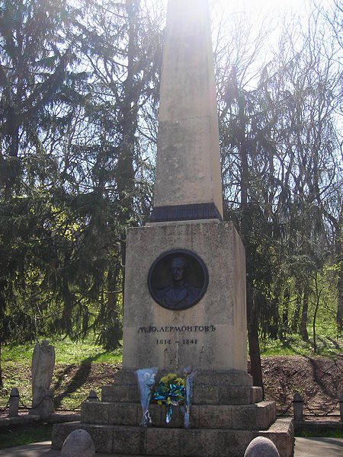
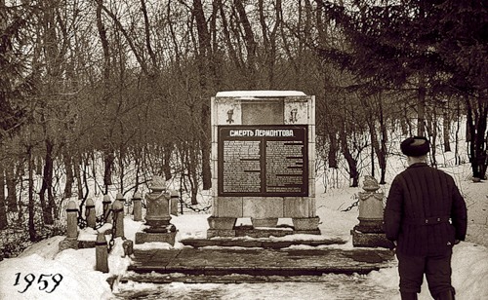
У П'ятигорську Лермонтов зустрівся із товариством колишніх знайомих і, зокрема, зі своїм товаришем зі школи юнкерів М. Мартиновим. На одному із вечорів у п'ятигорській родині Верзіліних хворобливо самолюбний і недалекий Мартинов образився на жарт Лермонтова, сварка переросла у дуель, під час якої Лермонтова було вбито. Це трапилося 15 липня 1841 р.

Slide 26
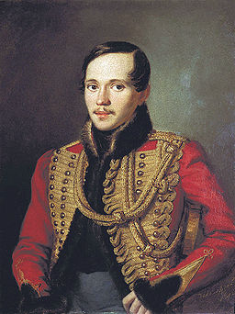
Мотиви лірики Лермонтова М.Ю. :
Свобода і воля;
Діяльність і воля;
Час і вічність;
Кохання;
Смерть;
Земля і небо;
Помста;
Пам’ять і спокій;
Батьківщина;
Самотність;

Slide 27
Популярність творів М.Ю. Лермонтова

Slide 28
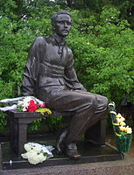
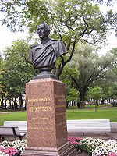
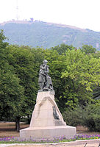
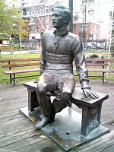
Пам’ятники Великому поету

Slide 29
Висновок
Дата народження: 3 (15) жовтня 1814;
Місце народження: Москва, Російська імперія;
Дата смерті: 15 (27) липня 1841 (26 років)
Місце смерті: П'ятигорськ, Російська імперія.
Національність: росіянин.
Рід діяльності: поет, прозаїк, драматург.

